Slide 1
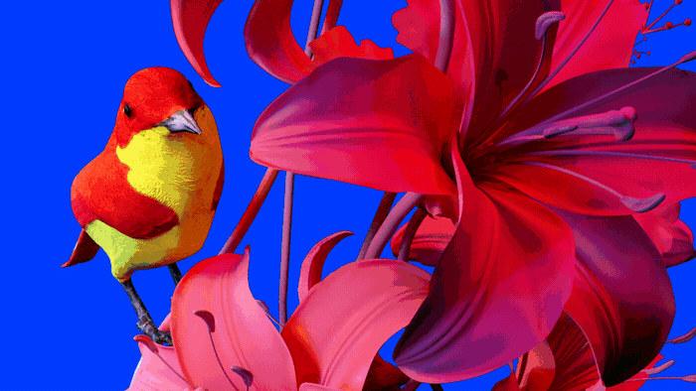

Slide 2
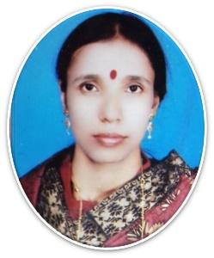
শিক্ষক পরিচিতি
জয়া রায়
প্রধান শিক্ষক
বাকাইল সরকারি প্রাথমিক বিদ্যালয়
ব্রাহ্মণবাড়িয়া সদর।

Slide 3
পাঠ পরিচিতি
শ্রেণি: দ্বিতীয়
বিষয়: আমার বাংলা বই
পাঠ: ০২
আগের পাঠ থেকে জেনে নেই

Slide 4
নিচের প্রশ্নগুলির উত্তর বলি:
৩। তুমি কোন শ্রেণিতে পড়?
২। আমাদের দেশের নাম কী?
১। তোমাদের বিদ্যালয়ের নাম কী?
৪। তোমার গ্রামের নাম কী?
উত্তর: আমাদের দেশের নাম বাংলাদেশ।
উত্তর: আমি দ্বিতীয় শ্রেণিতে পড়ি।
উত্তর: আমাদের বিদ্যালয়ের নাম বাকাইল সরকারি প্রাথমিক বিদ্যালয়।
উত্তর: আমার গ্রামের নাম ...............।

Slide 5
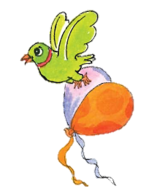
আজকের পাঠ
আমরা প্রথম শ্রেণিতে যা পড়েছি তা আমাদের মনে আছে কি না তা বিভিন্ন কাজের মাধ্যমে জানব।
আগের পাঠ থেকে জেনে নেই
পৃষ্ঠা: ২,৩

Slide 6
শিখনফল
এই পাঠ শেষে শিক্ষার্থীরা............
শোনা
৩.১.১ পরিচয়মূলক কথোপকথন শুনে বুঝতে পারবে
৩.১.২ বর্ননা শুনে বুঝতে পারবে।
বলা
লেখা
২.২.১ নিজের ঠিকানা লিখতে পারবে।
২.২.২ নিজের বিদ্যালয়ের ঠিকানা লিখতে পারবে।
২.৫.১ কথোপকথনে অংশগ্রহণ করতে পারবে।
২. ৫.২ বিভিন্ন বিষয় বর্ণনা করতে পারবে

Slide 7
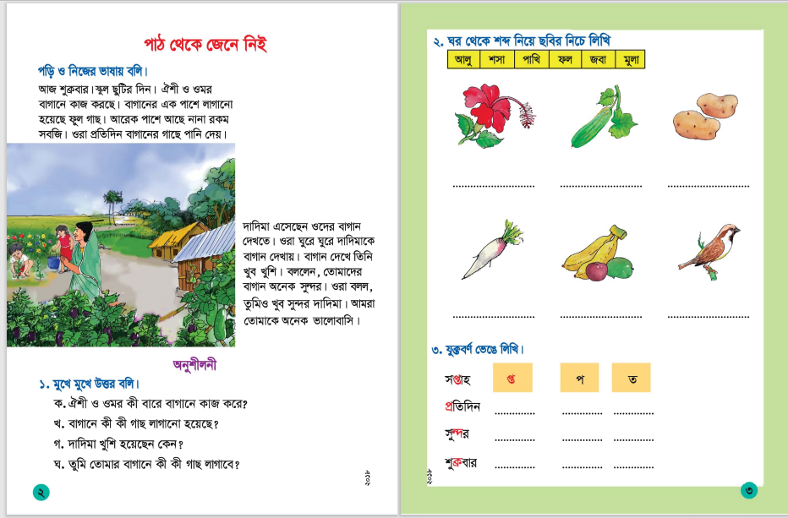
শিক্ষকের নির্দেশনা মোতাবেক শিক্ষার্থীরা বই এর ২ পৃষ্ঠা খুলবে, ছবি দেখবে,এবং ছবি সম্পর্কিত শিক্ষকের প্রশ্নের উত্তর দেয়ার চেষ্টা করবে। প্রয়োজনে শিক্ষক সহায়তা করবেন।

Slide 8
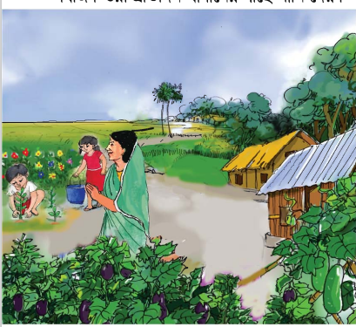
ছবি থেকে প্রশ্ন করি ও উত্তর বলতে সহায়তা করি:
কিসের ছবি মনে হচ্ছে?
কীসের বাগান মনে হচ্ছে?
ছবিতে আর কী কী দেখা যাচ্ছে?
কাদের বাড়ি?
গাছপালা
ফুলের
বাগান
ঘর
বাড়ির
সবজির
বাগান

Slide 9
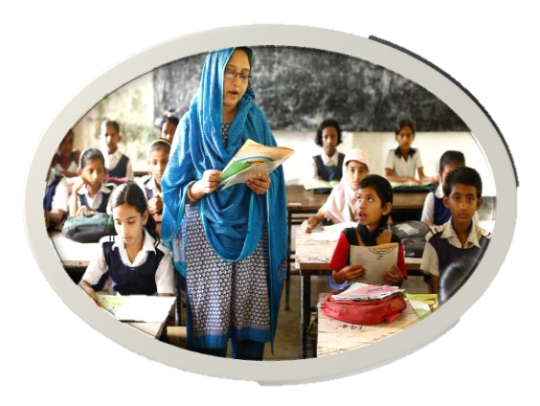
শিক্ষকের আদর্শ পাঠ
পড়ি ও নিজের ভাষায় বলি
এর অনুচ্ছেদ শুদ্ধ, স্পষ্ট ও সাবলীল ভাবে পড়বেন । শিক্ষার্থীরা শুনবে ও বইয়ের পাঠে আঙ্গুল দিয়ে পাঠ অনুসরন করবে। শিক্ষার্থীরা সঠিকভাবে শিক্ষকের নির্দেশনা পালন করতে পারছে কিনা শিক্ষক পর্যবেক্ষণ করবেন এবং প্রয়োজনে সহযোগিতা করবেন। শিক্ষক প্রয়োজনে ৪/৫ বার পাঠটি পড়বেন।

Slide 10
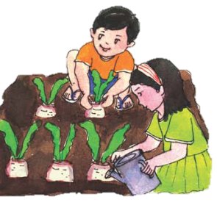
ছবির মাধ্যমে পাঠ আলোচনা
আজ শুক্রবার। স্কুল ছুটির দিন। ঐশী ও ওমর বাগানে কাজ করছে।

Slide 11
বাগানের এক পাশে লাগানো হয়েছে ফুল গাছ।
আরেক পাশে আছে নানা রকম সবজি।

Slide 12
ওরা প্রতিদিন বাগানের গাছে পানি দেয়।

Slide 13
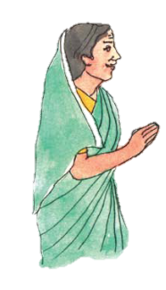
দাদিমা এসেছেন ওদের বাগান দেখতে। ওরা ঘুরে ঘুরে দাদিমাকে বাগান দেখায়। বাগান দেখে তিনি খুব খুশি। বললেন, তোমাদের বাগান অনেক সুন্দর। ওরা বলল, তুমিও খুব সুন্দর দাদিমা। আমরা তোমাকে অনেক ভালোবাসি।

Slide 14
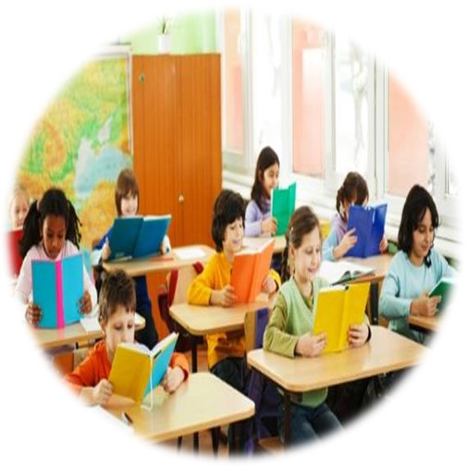
এসো অনুচ্ছেদটি পড়ি (সরব)
কয়েকজন শিক্ষার্থী একে একে পড়বে, অন্যরা অনুসরন করবে।
আজ শুক্রবার। স্কুল ছুটির দিন। ঐশী ও ওমর বাগানে কাজ করছে। বাগানের এক পাশে লাগানো হয়েছে ফুল গাছ।আরেক পাশে আছে নানা রকম সবজি।ওরা প্রতিদিন বাগানের গাছে পানি দেয়।
দাদিমা এসেছেন ওদের বাগান দেখতে। ওরা ঘুরে ঘুরে দাদিমাকে বাগান দেখায়। বাগান দেখে তিনি খুব খুশি। বললেন, তোমাদের বাগান অনেক সুন্দর। ওরা বলল, তুমিও খুব সুন্দর দাদিমা। আমরা তোমাকে অনেক ভালোবাসি।

Slide 15
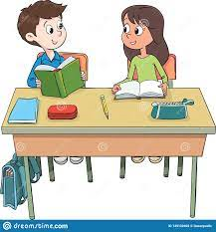
জোড়ায় কাজ
একে অন্যকে প্রশ্ন করি ও উত্তর বলি
পড়ি ও নিজের ভাষায় বলি।
আজ শুক্রবার। স্কুল ছুটির দিন। ঐশী ও ওমর বাগানে কাজ করছে। বাগানের এক পাশে লাগানো হয়েছে ফুল গাছ।আরেক পাশে আছে নানা রকম সবজি।ওরা প্রতিদিন বাগানের গাছে পানি দেয়।
দাদিমা এসেছেন ওদের বাগান দেখতে। ওরা ঘুরে ঘুরে দাদিমাকে বাগান দেখায়। বাগান দেখে তিনি খুব খুশি। বললেন, তোমাদের বাগান অনেক সুন্দর। ওরা বলল, তুমিও খুব সুন্দর দাদিমা। আমরা তোমাকে অনেক ভালোবাসি।

Slide 16
এসো দলগত কাজ করি
কাজ
অনুচ্ছেদটি পড়বে ও নিজের বিদ্যালয়ের নাম লিখবে।
অনুচ্ছেদটি পড়বে ও নিজেদের গ্রামের নাম লিখবে।
অনুচ্ছেদটি পড়বে ও নিজেদের বাড়ীতে কীসের বাগান আছে তা লিখবে।

Slide 17
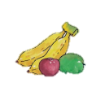
একক কাজ
ঘর থেকে শব্দ নিয়ে ছবির নিচে লিখি
আলু
আলু
শসা
শসা
পাখি
পাখি
ফল
ফল
জবা
জবা
মুলা
মুলা

Slide 18
মূল্যায়ন
১। মুখে মুখে উত্তর বলি:
ঐশী ও ওমর কী বারে বাগানে কাজ করে?
উত্তর: শুক্রবারে
বাগানে কী কী গাছ লাগানো হয়েছে?
উত্তর: ফুল ও সবজি
দাদিমা খুশি হয়েছেন কেন?
উত্তর: তাদের বাগান দেখে।
তুমি তোমার বাগানে কী কী গাছ লাগাবে?
উত্তর:
তোমাদের বিদ্যালয়ের নাম কী?
উত্তর: ......... সরকারি প্রাথমিক বিদ্যালয়।
তোমাদের গ্রামের নাম কী?
উত্তর:

Slide 19
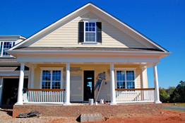
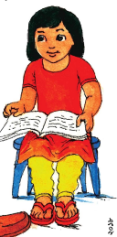
বাড়ির কাজ
১। তোমাদের বাড়ির ঠিকানা লিখে আনবে।

Slide 20
ধন্যবাদ সবাইকে

